Slide 1


论文阅读汇报
Kalatian A, Farooq B. A context-aware pedestrian trajectory prediction framework for automated vehicles[J]. Transportation research part C: emerging technologies, 2022, 134: 103453.
Notes:
亮亮图文旗舰店 亮亮图文旗舰店
https://liangliangtuwen.tmall.com

Slide 2
目 录
CATALOG
课题现状及发展情况
实验数据及结果
01
03
05
02
04
课题背景及内容
研究思路及过程
解决方案及总结

Slide 3
第一部分
课题背景及内容
PART 01

Slide 4

课题背景及内容
CLICK TO INPUT YOUR TITLE
研究背景
自动驾驶汽车(AVs)技术的快速发展及运用，城市道路动态会发生巨大改变。其中之一就是自动驾驶汽车对行人的影响。因此，有必要重新审视车辆和行人之间的相互作用，同时考虑到预期的变化。为了能够弥补目前驾驶员和行人之间的沉默协议，并在自动驾驶环境中建立他们之间类似类型的互动，自动驾驶汽车需要找到一种预测行人行为的方法，即意图、选择和轨迹。

Slide 5
课题背景及内容
CLICK TO INPUT YOUR TITLE
研究背景
行人在无信号口过马路与自动驾驶汽车交互可分为三个阶段：
(a)行人在人行道上等待，选择合适的时机过马路;
(b)行人根据接近的车辆的特征和环境条件遵循一定的轨迹;
(c)车辆预测行人的行为并作出相应决定，为行人提供安全舒适的互动。
本研究重点研究第二部分，即行人轨迹的预测模型。如图所示，很多因素可能影响行人在过马路时遵循的轨迹：行人和车辆先前的的动作、十字路口的环境特征，都可以用来预测行人的下一步动作。总之，自动驾驶汽车可以整合和利用(a)部分和(b)部分的预测模型，以更准确地理解和预测行人的行为，并主动做出机动决策。

Slide 6
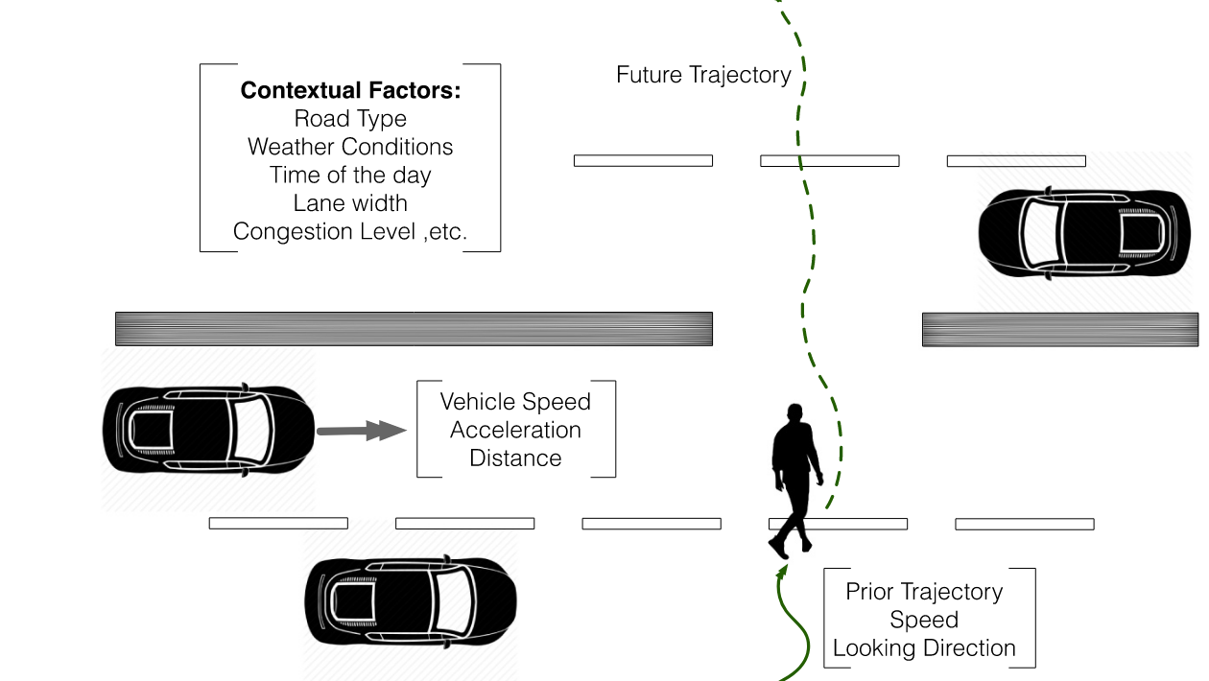
课题背景及内容
CLICK TO INPUT YOUR TITLE

Slide 7
第二部分
研究现状
PART 02

Slide 8
课题现状及发展情况
CLICK TO INPUT YOUR TITLE
研究现状
1.行人轨迹预测：
（1）使用流体的概念模拟行人的运动。
（2）循环神经网络CNN、长短期记忆LSTM。Alahi等人引入了social-LSTM，该模型在预测行人轨迹方面取得了成功，但该模型没有考虑到环境和行人视线等方面的信息。Lee等人在他们提出的RNN模型中添加了道路结构、智能体的交互等细节，并在视频数据集中预测了可变长度的行人轨迹，但只考虑了行人之间的相互作用，并没有预测在自动驾驶汽车作用下的行人轨迹。

Slide 9
课题现状及发展情况
CLICK TO INPUT YOUR TITLE
研究现状
2.开源AV数据：通过视频和传感器收集数据集，这些数据集的行人-自动驾驶汽车交互建模尚未得到彻底的探索。为了本研究的目的，作者调查了四个开源的AV数据集：
（1）NuScenes数据集 （2）Lyft.5级数据集 （3）谷歌的Waymo数据集
（3）PIE（行人意图估计）

Slide 10
课题现状及发展情况
CLICK TO INPUT YOUR TITLE
研究现状
3.自动驾驶数据集中的行人过马路行为
提取适合本研究的开源数据集：（1）NuScenes：无 （2）Lyft.5级：无 （3）Waymo：55个实例 （3）PIE（行人意图估计）：47个
因此需要更广泛的数据集。作者采用了VR试验。

Slide 11
第三部分
研究思路及过程
PART 03

Slide 12
研究思路及过程
CLICK TO INPUT YOUR TITLE
一.虚拟现实实验
180人参加了为期5个月的实验。
除了参与者记录的时间序列数据外，还获取场景中的变量（道路类型、限速、车道宽度、天气、时间、车辆到达率）。

Slide 13
研究思路及过程
CLICK TO INPUT YOUR TITLE
二.方法论
作者提出了一种由多输入LSTM层和全连接密集层组成的Aux-LSTM框架来预测行人的下一个坐标作为输出。时间序列数据的初始步骤，即坐标 （x₀,y₀）、头部方向 （o₀）和与车辆的距离 （d₀），用作 LSTM 层的输入。然后，LSTM 层的输出将与来自上下文变量C，合并进入一系列连接的密集层，以预测行人的未来轨迹（x_{f},y_{f}）。利用时间序列数据(𝑆={x₀，y₀，o₀，d₀})预测行人(𝑇= {x_{f}，y_{f}})未来轨迹的神经网络架构。

Slide 14
研究思路及过程
CLICK TO INPUT YOUR TITLE
LSTM隐藏层：𝐻_{𝑙} = 𝐿(𝑆, 𝑊_{𝑙} , 𝜎)
密集隐藏层变量𝐻_{𝑑} = 𝑓 (𝐻_{𝑙} , 𝐶, 𝑊_{𝑑} , 𝜎)
输出层：𝑇 = 𝑓 (𝐻_{𝑑} , 𝑊_{𝑜}, 𝜙)
𝑊_{𝑙} , 𝑊_{𝑑} , 𝑊_{𝑜} 是隐藏LSTM、隐藏密集层和输出密集层的权重，𝜎和𝜙是具有ReLU和Sigmoid非线性的激活函数，以及𝐿和𝑓分别为LSTM层和Dense层。
作为框架的一种正则化机制，该模型通过两个相同的损失函数进行监督。两个损失函数都定义为预测坐标的均方误差。通过在LSTM层之后使用损失函数，即二次损失，使框架更平滑地训练。为了减少模型中的过拟合，还使用了批量归一化和Dropout层。Aux-LSTM的总体框架如图。

Slide 15
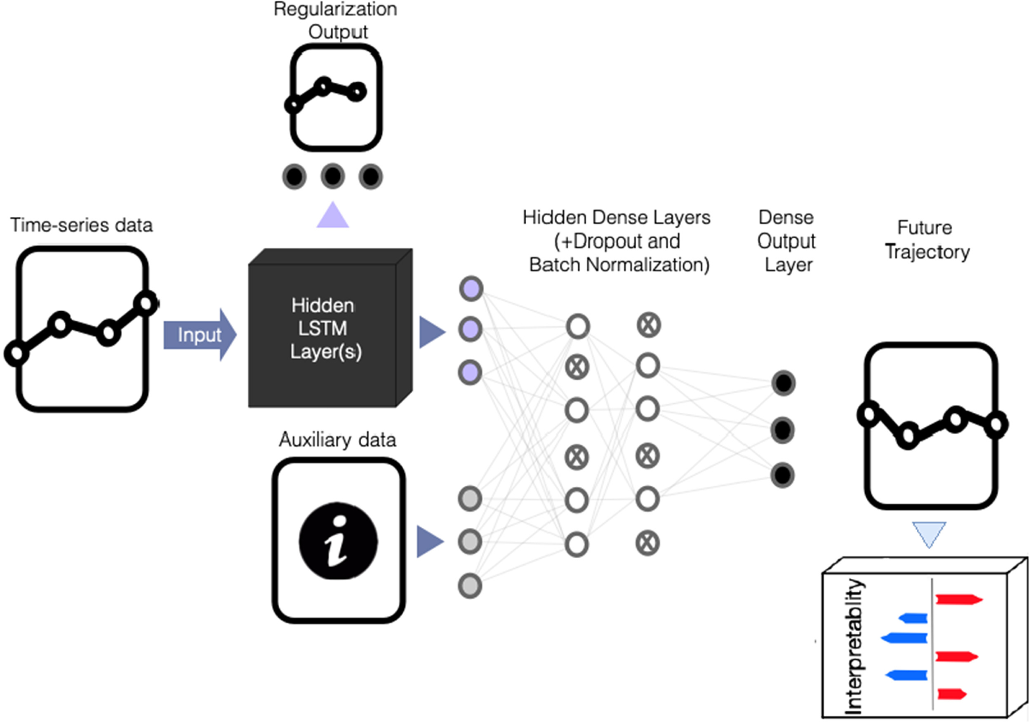
研究思路及过程
CLICK TO INPUT YOUR TITLE

Slide 16
研究思路及过程
CLICK TO INPUT YOUR TITLE
输入时间序列数据有两种定义方式:基于时间的和基于距离的。
在基于时间的方法中，行人在接下来t₂秒内的坐标是根据他们最近t₁秒的行为来预测的。在十字路口的每个点，行人坐标、头部方向以及他们在最近t₁秒内与接近车辆的距离被用作时间序列输入，以预测接下来t₂秒内行人的坐标。
在基于距离的模型中，作为输入的数据p：当算法预测十字路口的行人轨迹时，行人经过的车道宽度的比例。例如，如果p设置为0.3，则框架会根据行人在车道宽度的前30%的轨迹来预测行人的轨迹。

Slide 17
研究思路及过程
CLICK TO INPUT YOUR TITLE
在自动驾驶环境中，基于时间的方法可以持续观察行人的行为并预测他们的下一个动作。另一方面，基于距离的方法可以预测车辆前方行人的整个轨迹，直到他们完全过马路。在基于时间的模型中，假设车辆连续观察行人的运动，因此它可以定期更新地面真实信息的坐标。基于距离的模型旨在深入了解模型在更长的序列上的性能。

Slide 18
研究思路及过程
CLICK TO INPUT YOUR TITLE
虚拟现实数据可以作为自动驾驶汽车数据集的补充工具，因此，了解导致行人轨迹预测误差的因素，对未来的自动驾驶汽车数据收集以及当前的自动驾驶汽车数据分析都是有益的。本研究使用SHAP是一种基于博弈理论的解释方法，用于解释变量对预测误差的影响。

Slide 19
第四部分
实验数据及结果
PART 04

Slide 20
实验数据及结果
CLICK TO INPUT YOUR TITLE
1.讨论将所提出的框架应用于虚拟现实数据集的结果。给出了两种输入数据格式，并对其进行了分析，以测试其在不同条件下的预测性能。
2.为了测试模型对真实视频数据的适用性，该模型还对从PIE数据集中提取的中间街区交叉处的行人轨迹进行了训练。
3.最后，将基于博弈论的机器学习可解释性方法应用于基于VR数据训练的模型，以评估上下文变量对模型准确性的贡献。

Slide 21
实验数据及结果
CLICK TO INPUT YOUR TITLE
Vanilla LSTM 模型用作基线模型来评估 Aux-LSTM 模型的性能。基线模型的数据处理过程和其他配置设置步骤类似于 Aux-LSTM 模型。为了找到要输入到模型中的时间序列信息的最佳组合，训练和评估模型的四种变体。时间序列输入包括：参与者的坐标{x₀，y₀}，头部方向{o₀}和到车辆的距离{d₀}。为了找到最佳组合，定义了模型的四种变体并训练：
Variant-xy:仅接收行人的坐标(x₀,y₀)作为时间序列输入
Variant-xyo:接收行人的坐标(x₀,y₀)和头部方向(o₀)作为时间序列输入
Variant-xyd:接收行人的坐标(x₀,y₀)和距离车辆(d₀)作为时间序列输入
Variant-xyod接收行人的坐标(x₀,y₀),头部方向(o₀)和距离车辆(d₀)作为时间序列输入
对于每个变体，将开发基于距离和基于时间的模型，并根据验证集上的误差比较模型的性能，以找到最佳配置。测试集在最后一步用于最终模型性能评估。

Slide 22
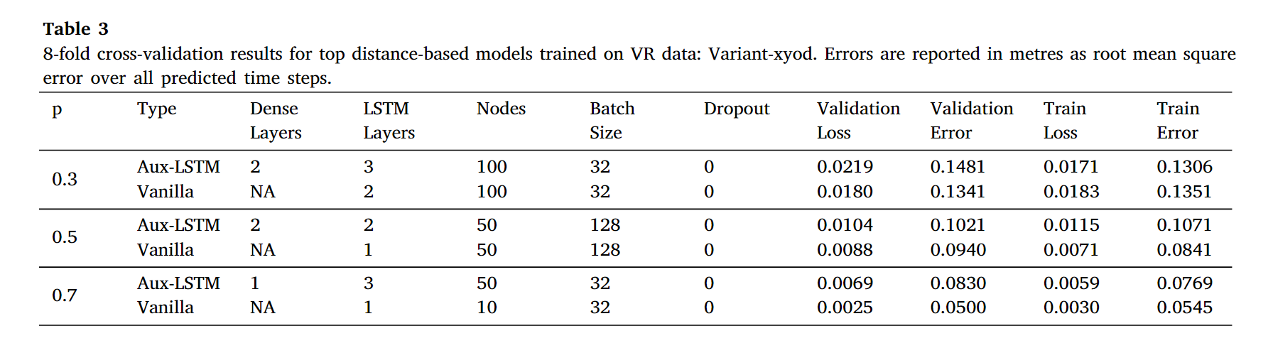
实验数据及结果
CLICK TO INPUT YOUR TITLE
基于距离模型
上表给出了基于3个不同p值的基于距离的 Vanilla和Aux-LSTM模型的配置。从表中可以看出，添加dropout层并没有提高模型的性能，在不同模型的6个配置中，dropout率都为0。此外可以观察到随着输入序列长度的增加，网络的深度和密度减小。

Slide 23
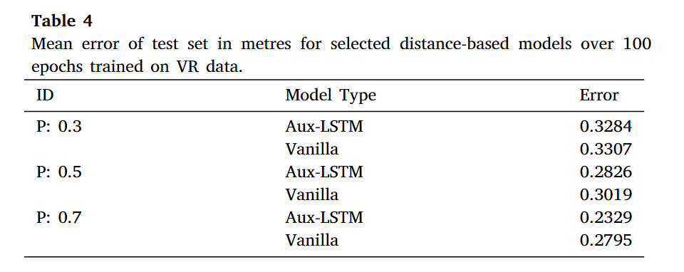
实验数据及结果
CLICK TO INPUT YOUR TITLE
从上表中可以看出，当应用于测试集时，所有Aux-LSTM模型的性能都优于vanilla基线模型。且p = 0.7时，其中Aux-LSTM与基线模型之间的差距最显著。当p = 0.7时，模型的误差差异更大，这证实了使用更长的时间序列数据作为输入会导致模型更依赖于时间序列输入。

Slide 24
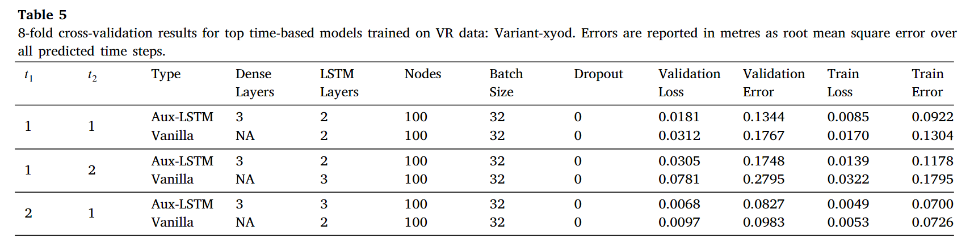
实验数据及结果
CLICK TO INPUT YOUR TITLE
基于时间模型
上表给出了在验证数据上性能更好的基于时间的模型的配置，以及它们相应的验证和训练误差。除了T_2_1中隐藏的LSTM层的数量外，模型的所有其他配置看起来都是相似的。与基于距离的模型不同，所有Aux-LSTM基于时间的模型在验证数据上都优于基线模型。

Slide 25
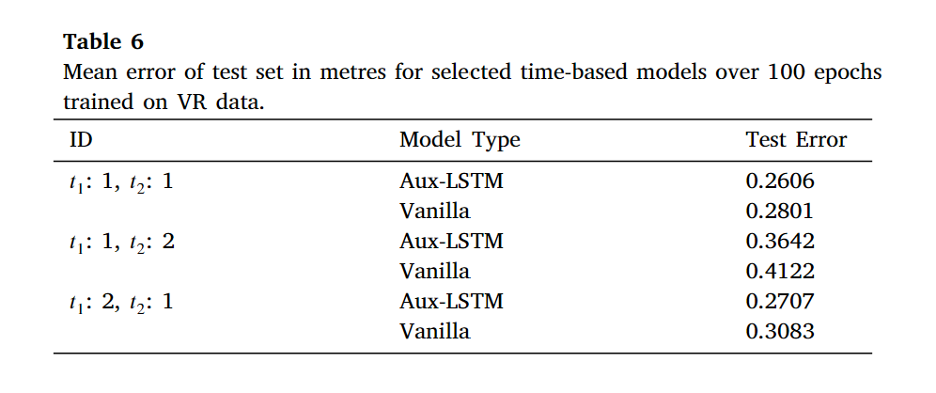
实验数据及结果
CLICK TO INPUT YOUR TITLE
基于时间模型
所有Aux-LSTM基于时间的模型在验证数据上都优于基线模型。基于时间的Aux-LSTM模型的性能比基线模型更好，这是通过较短的序列长度作为输入数据来实现的。总体而言，基于时间的Aux-LSTM模型在T_1_1、T_1_2和T_2_1数据类型上的坐标预测均方根误差分别比基线模型高7%、12%和12%。与基于距离的模型相比，不同时间数据类型的精度改进之间的差距更小，因为时间数据输入和输出序列长度的差异更小。

Slide 26
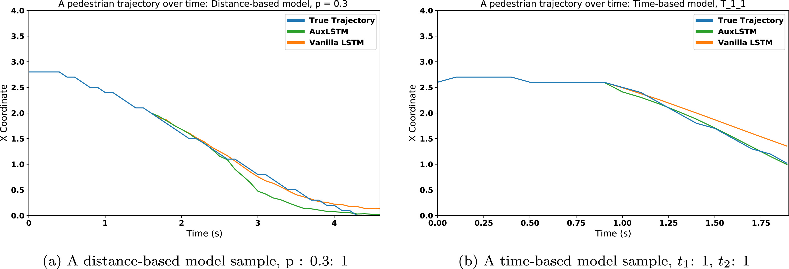
实验数据及结果
CLICK TO INPUT YOUR TITLE
上图描绘了基于距离和基于时间模型的两个预测样本。图中提供了测试集中样本用户的真实轨迹，以及使用vanilla和Aux-LSTM模型的相应预测轨迹。

Slide 27
实验数据及结果
CLICK TO INPUT YOUR TITLE
应用于开源的AV数据集
上为了在真实数据集上测试Aux-LSTM框架，作者选择了PIE数据集。道路类型（单向或双向）、车道数和首次检测到行人时的车速被用作辅助变量。每个时间间隔的车辆速度与相机帧中过马路行人的坐标一起用作 LSTM 层的输入。

Slide 28
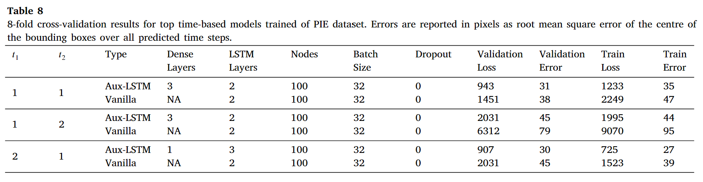
实验数据及结果
CLICK TO INPUT YOUR TITLE
上表显示了在PIE数据集上训练的模型的8折交叉验证结果。可以看出，在模型中加入辅助信息可以提高预测相对于验证数据和训练数据的误差。这与VR数据集的结果一致，当先验时间序列数据量最少时，辅助信息最有用。

Slide 29
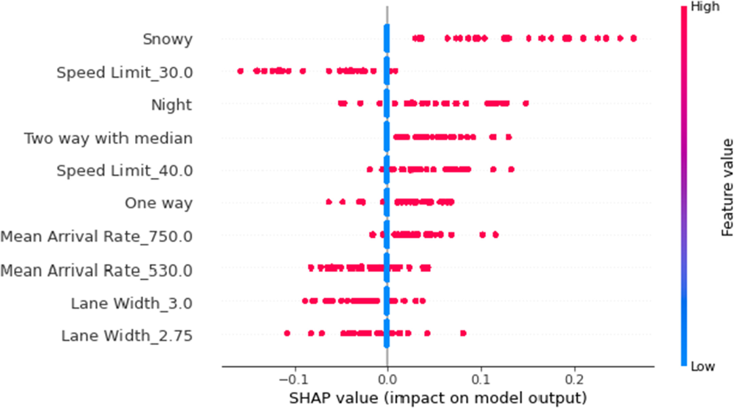
实验数据及结果
CLICK TO INPUT YOUR TITLE
一般来说，交通特征、道路几何形状和天气条件等信息对模型的误差影响最大。
基于这些观察结果，作者建议在数据收集过程中考虑这些变量，并在与自动驾驶汽车互动时对行人行为进行建模。模型中包含的所有变量都已设置好，因此典型的自动驾驶汽车可以根据其摄像头、激光雷达或其他可用传感器获得的信息进行捕获或计算。

Slide 30
第五部分
总结
PART 05

Slide 31
解决方案及总结
CLICK TO INPUT YOUR TITLE
本文使用虚拟现实数据和先进的机器学习模型来预测行人过街轨迹。在所提出的方法中，来自环境的信息被用作辅助数据。然后将辅助数据添加到行人过去的轨迹、头部方向和与即将到来的车辆的距离的顺序数据中，以训练 LSTM 网络以预测行人的下一个坐标。
为了证明所提出模型的泛化性，作者将所提方法应用于从PIE数据集中提取的行人轨迹数据。结果表明，在轨迹预测模型中加入环境变量可以提高对视频数据的预测准确性。
通过实施神经网络可解释性方法，得出结论：面向行人的自动驾驶数据集需要包括不同的天气和视觉条件，以及不同的交通状况，以便能够准确地预测和模拟行人轨迹。

Slide 32
谢
观
看
谢
Notes:
亮亮图文旗舰店 亮亮图文旗舰店
https://liangliangtuwen.tmall.com

